Slide 1


؟
شوند
چرا
من
بايد
مشتری
بـــوم مـــــدل کـــســـــب و کـــــار
ارزش پــیــشــنـهـادی
کارگاه طراحی مدل کسب و کار / مهدی ناصری / شهرک علمی تحقیقاتی اصفهان / 9 تیر 1394

Slide 2

ارزش پیشنهادی
بسته‌ای از منافع است که به
مشتریان پیشنهاد
می‌دهید

Slide 3
ارزش پیشنهادی
بسته‌ای از منافع است که به
مشتریان پیشنهاد
می‌دهید
به طوری که آنها شما را به رقبا یا محصولات جایگزین ترجیح دهند.

Slide 4
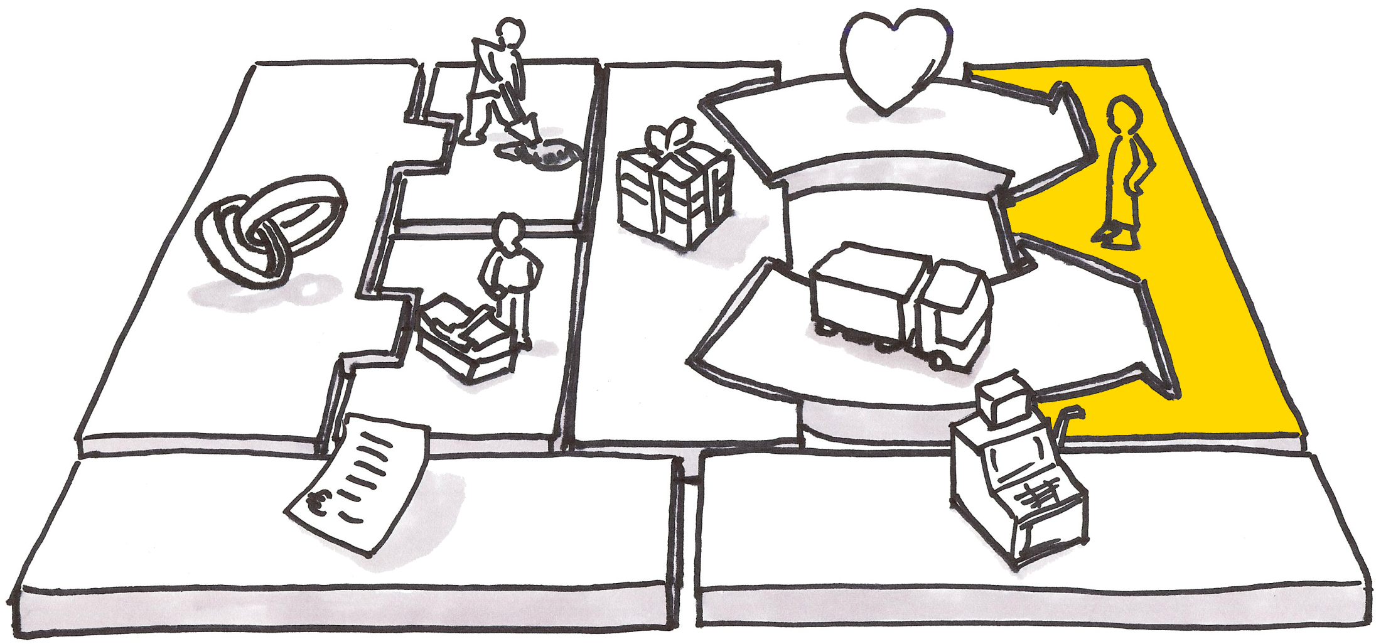
اگر با بوم مدل کسب و کار آشنایی ندارید، روی عکس فوق کلیک کرده و ابتدا با این بوم آشنا شوید

Slide 5

ارزش پیشنهادی
راه‌حل متمایز شما

Slide 6
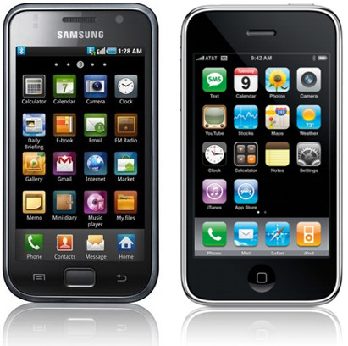
نوآورانه، جهشی و پیشتاز

Slide 7
شبیه، تکراری ولی متمایز
نوآورانه، جهشی و پیشتاز

Slide 8
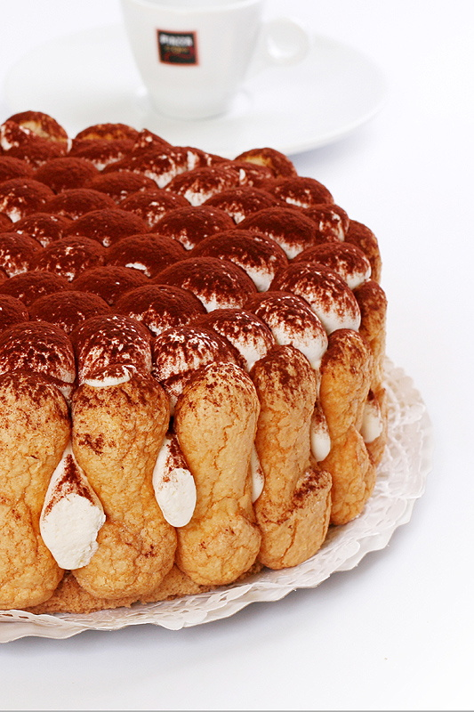
ارزش
چه ارزش‌هایی را به مشتریان ارائه می‌دهید؟

Slide 9

مشکل
به حل کدام‌یک از مشکلات مشتریان خود کمک می‌کنید؟

Slide 10

نــــیـــاز
چه نیازهایی از مشتریان را برآورده می‌کنید؟

Slide 11

نکته
یک کسب و کار ممکن است ترکیبی از ارزش‌های مختلف را ارائه نماید.
به ازای هر بخش مشتری باید یک بسته ارزش ارائه نمود.
ارزش ممکن است کمّی مانند قیمت، سرعت و... باشد
ارزش ممکن است کیفی مانند طراحی، تجربه کاربری و... باشد

Slide 12
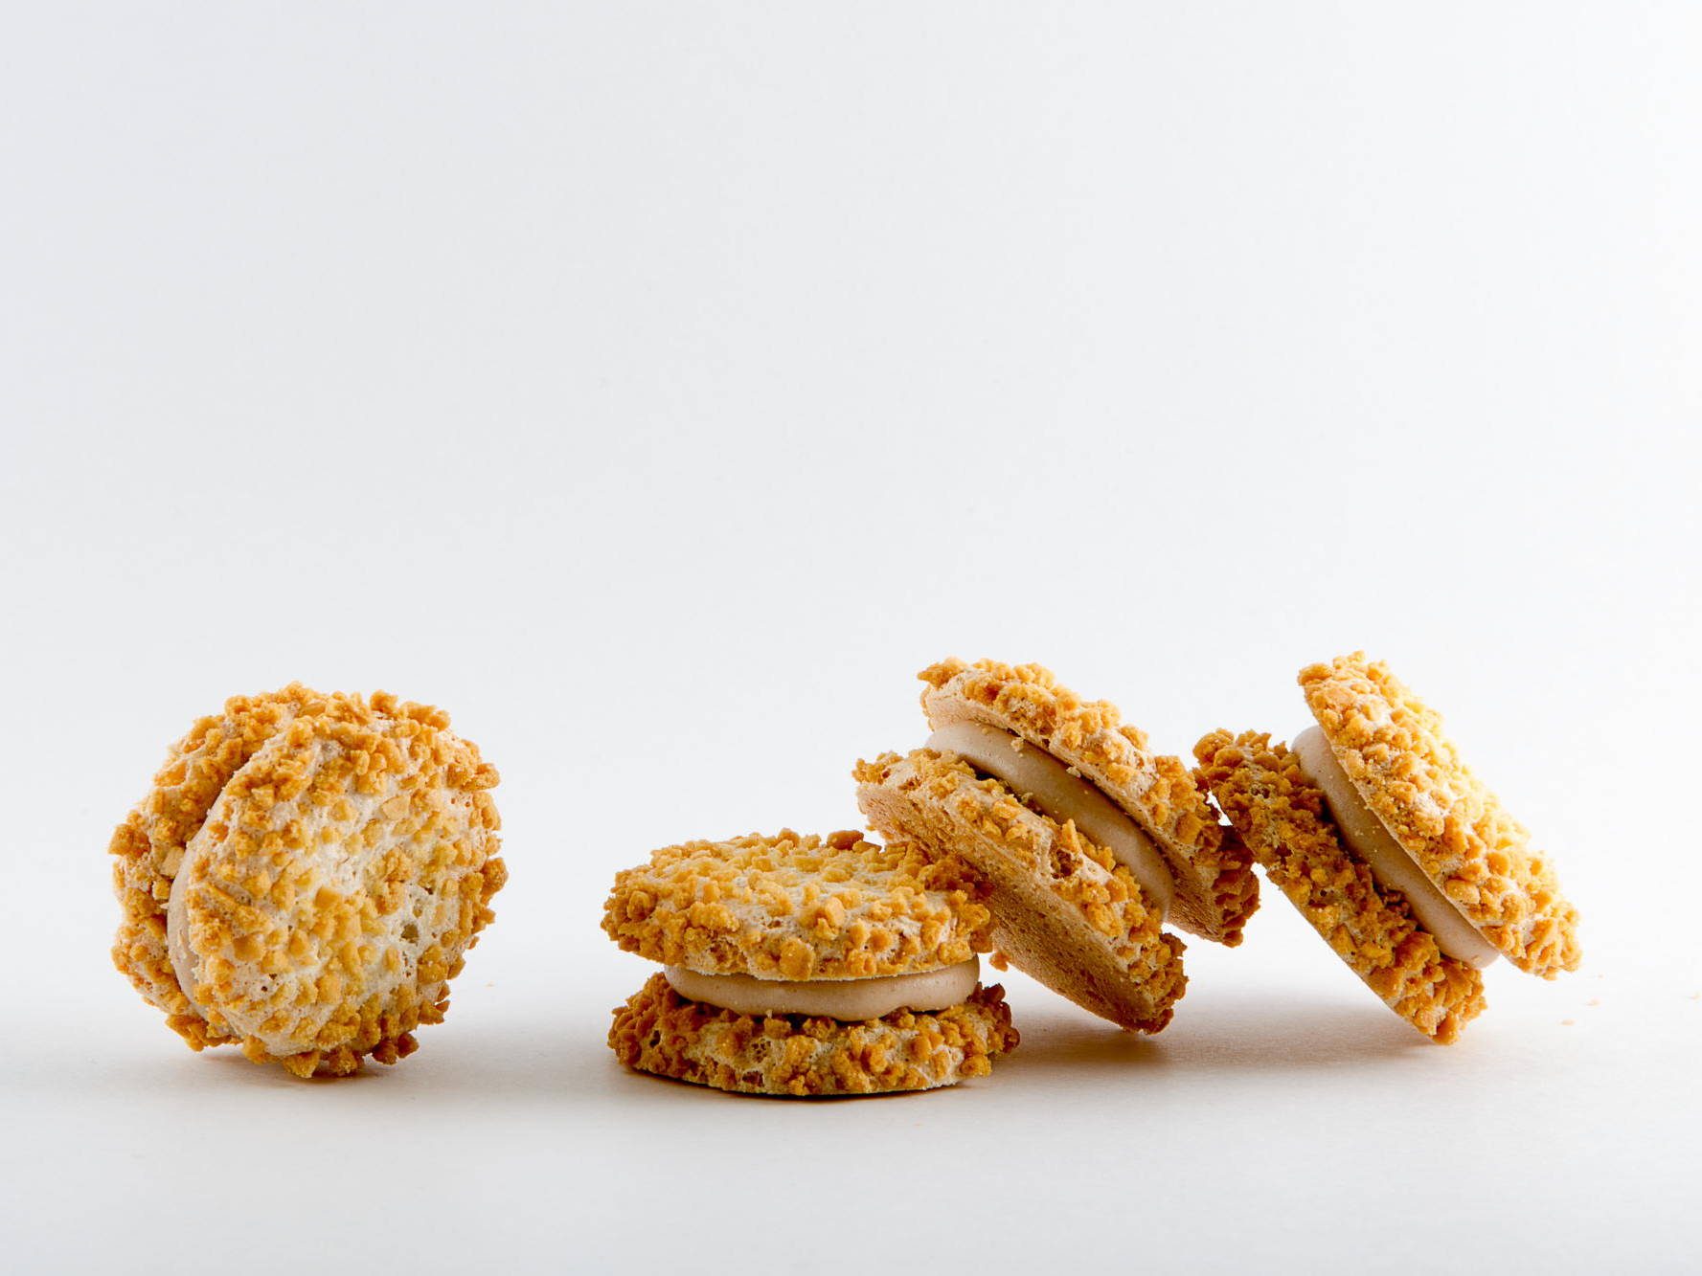
مثال‌هایی از انواع
ارزش پیشنهادی

Slide 13

1
تازگی
فنـاوری جدید
اختراع جـدیـد
محصول جدید

Slide 14
1
تازگی
فنـاوری جدید
اختراع جـدیـد
محصول جدید

Slide 15

2
عملکرد
بـزرگـتر
بـــهــتــر
سریع‌تر
کــاراتــر

Slide 16

2
عملکرد
بـزرگـتر
بـــهــتــر
سریع‌تر
کــاراتــر

Slide 17
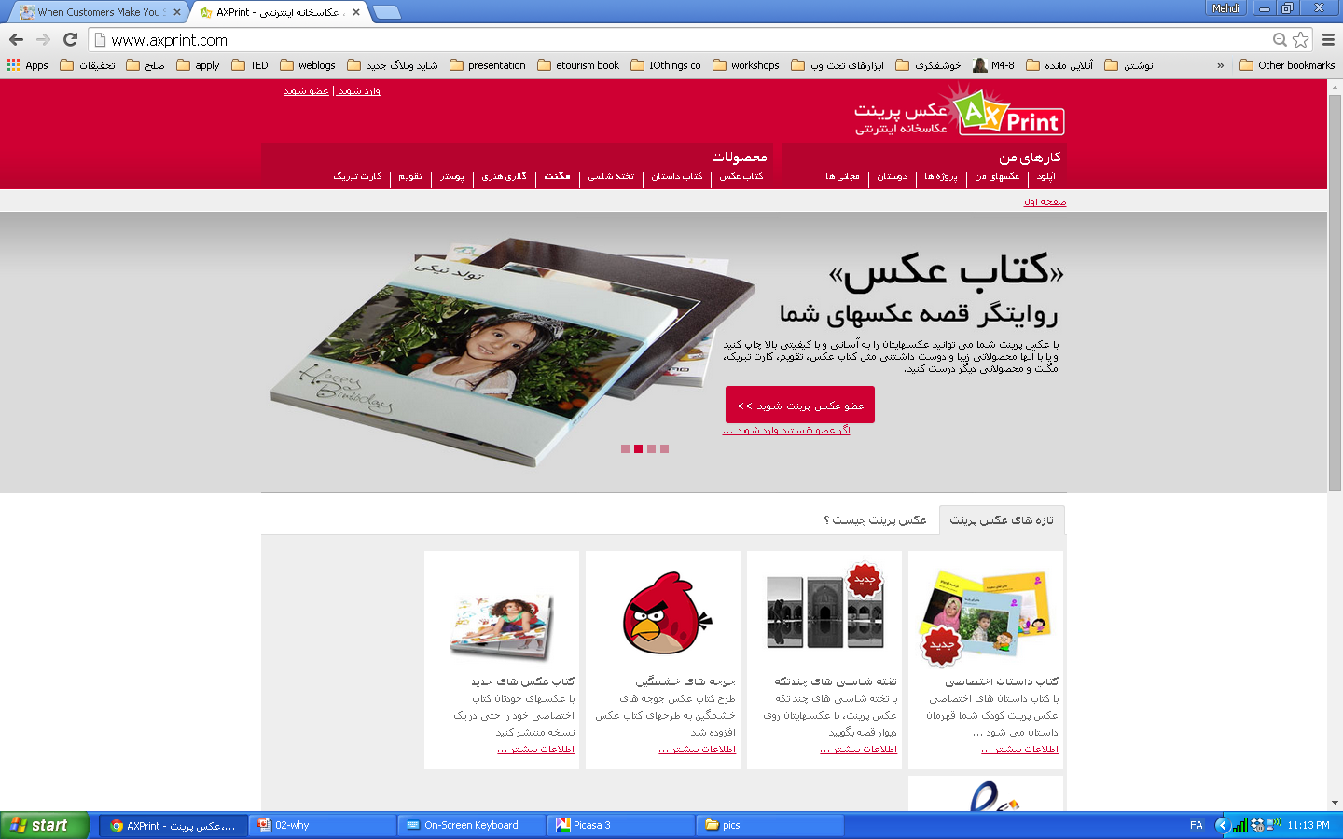
3
شخصی
سازی
ســفــارشــی‌سـازی
تـولـــیــد انـــبـــوه
تولـــیـــد مـحصول
با همراهی مشتری

Slide 18
3
شخصی
سازی
ســفــارشــی‌سـازی
تـولـــیــد انـــبـــوه
تولـــیـــد مـحصول
با همراهی مشتری

Slide 19

4
انجام
کامل کار
بـهــبــود عـمـلـکـرد مشتری
با انجام کامل کارهای جانبی

Slide 20

4
انجام
کامل کار
بـهــبــود عـمـلـکـرد مشتری
با انجام کامل کارهای جانبی

Slide 21
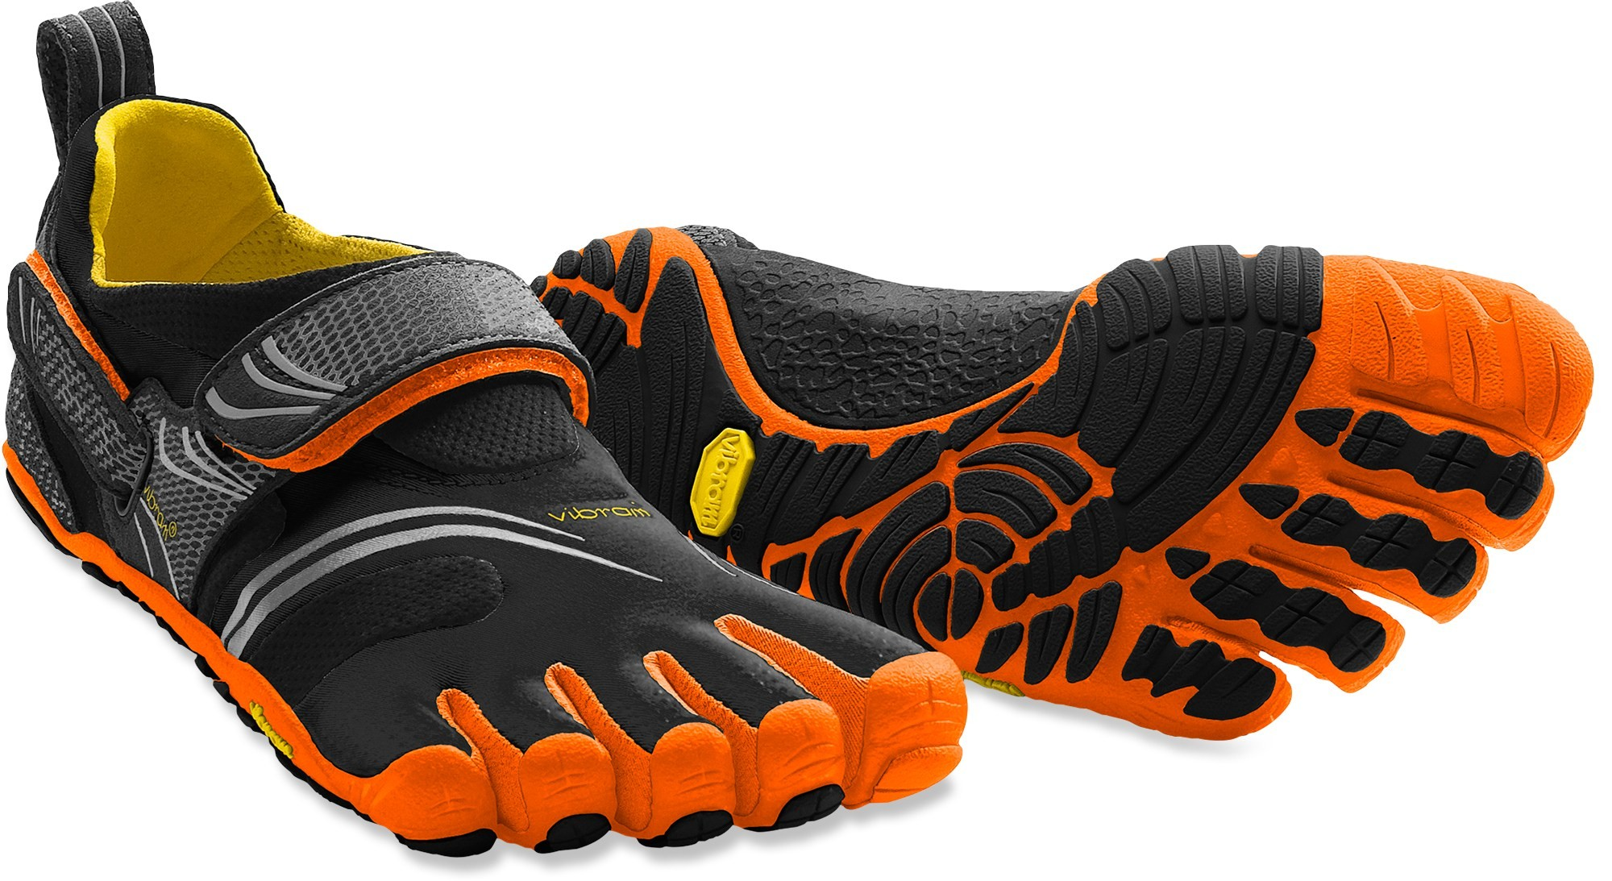
5
طراحی
استایل
ظـاهـــر
حـــــس
رنـــــگ

Slide 22

5
طراحی
استایل
ظـاهـــر
حـــــس
رنـــــگ

Slide 23

6
منزلت
بــرنـــد
پرستیژ
مــقــام
بـــه‌روز

Slide 24

6
منزلت
بــرنـــد
پرستیژ
مــقــام
بـــه‌روز

Slide 25
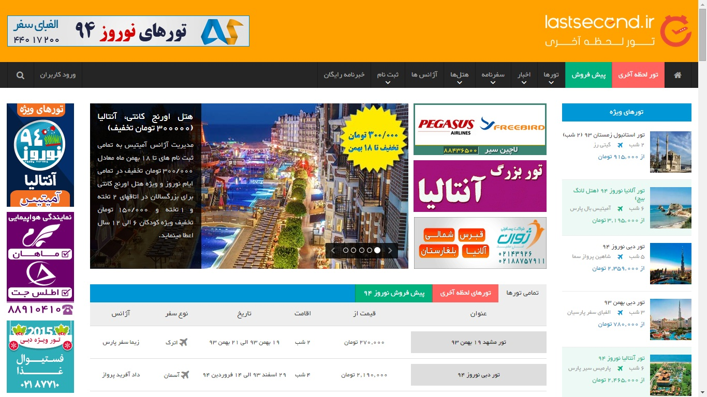
7
قیمت
مشتریان حساس به قیمت
وسوسه براساس قیمت
پیشنهادهای رایگان

Slide 26
7
قیمت
مشتریان حساس به قیمت
وسـوسـه بـراسـاس قیمت
پـیـشـنـهـادهـای رایــگــان

Slide 27
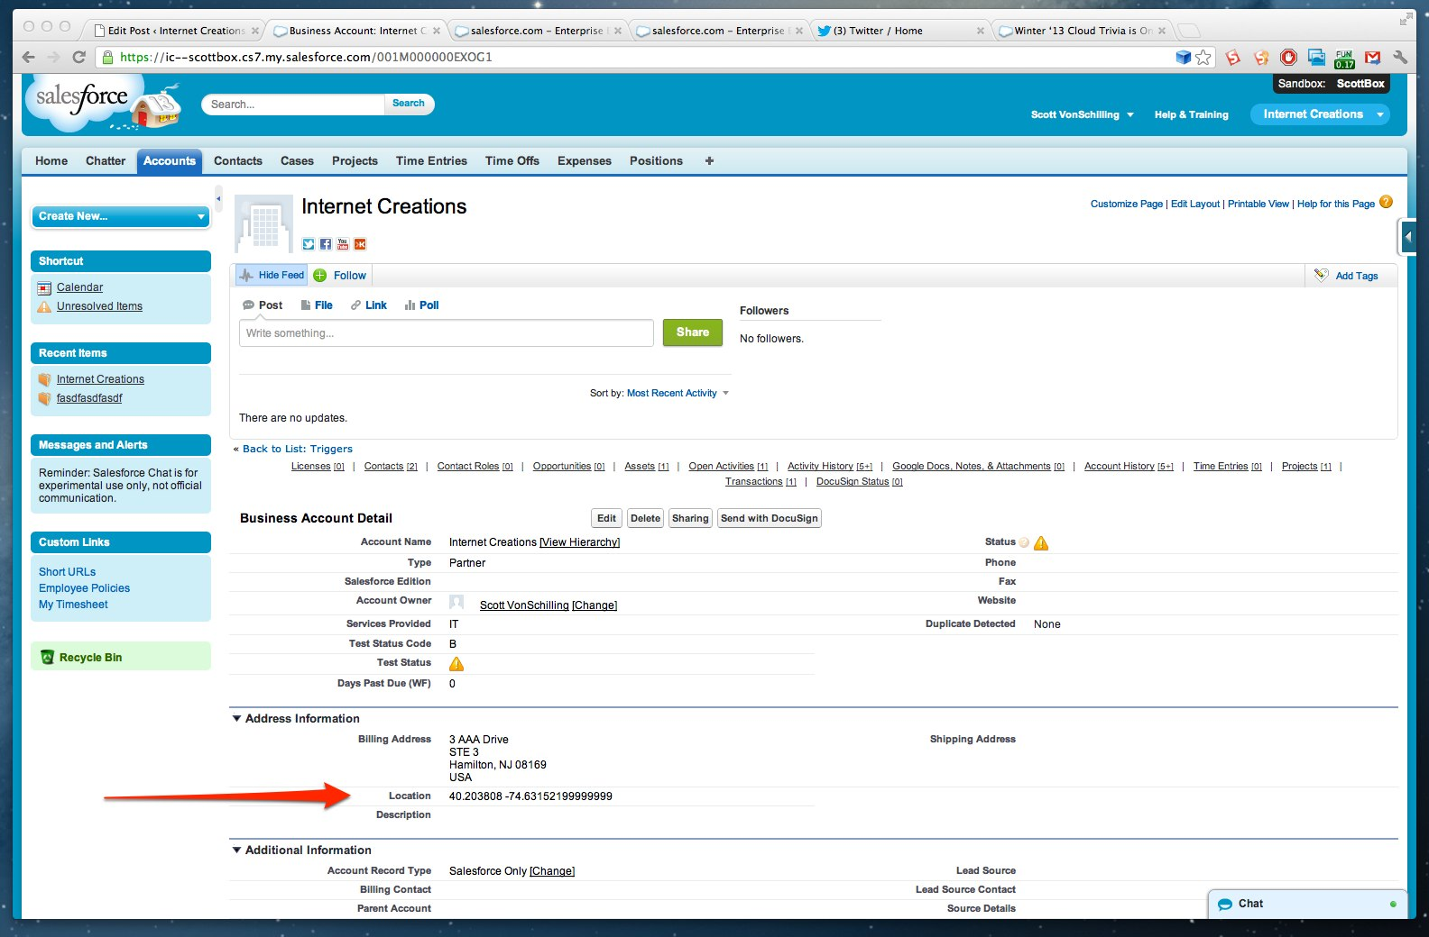
8
کاهش
هزینه‌ها
کمک به کاهش هزینه کارهای مشتری

Slide 28

کاهش
هزینه‌ها
کمک به کاهش هزینه کارهای مشتری

Slide 29

9
کاهش
ریسک
ایجاد اطمینان به مشتری در انجام کارها
بـه مـشـتـریـان حـس امـنـیـت بـدهـیـد
به آنها ضمانت رفع مشکـلات را بـدهید

Slide 30
9
کاهش
ریسک
ایجاد اطمینان به مشتری در انجام کارها
بـه مـشـتـریـان حـس امـنـیـت بـدهـیـد
به آنها ضمانت رفع مشکـلات را بـدهید
بیمه‌ها

Slide 31
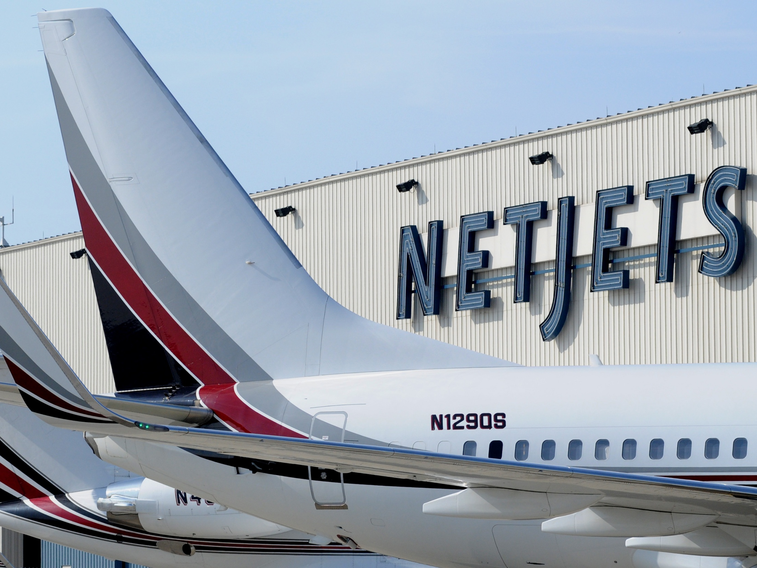
10
قابلیت
دسترسی
ایجاد دسترسی به خدمات/محصولات جدید
مـبـتـنـی بـر نـوآوری در مـدل کـسب و کار
یــا نـــوآوری در فـــنــاوری‌هـــای جـــدیـــد
یـــا تـــرکــیــبــی از روش‌های مــخــتــلـف

Slide 32
10
قابلیت
دسترسی
ایجاد دسترسی به خدمات/محصولات جدید
مـبـتـنـی بـر نـوآوری در مـدل کـسب و کار
یــا نـــوآوری در فـــنــاوری‌هـــای جـــدیـــد
یـــا تـــرکــیــبــی از روش‌های مــخــتــلـف

Slide 33
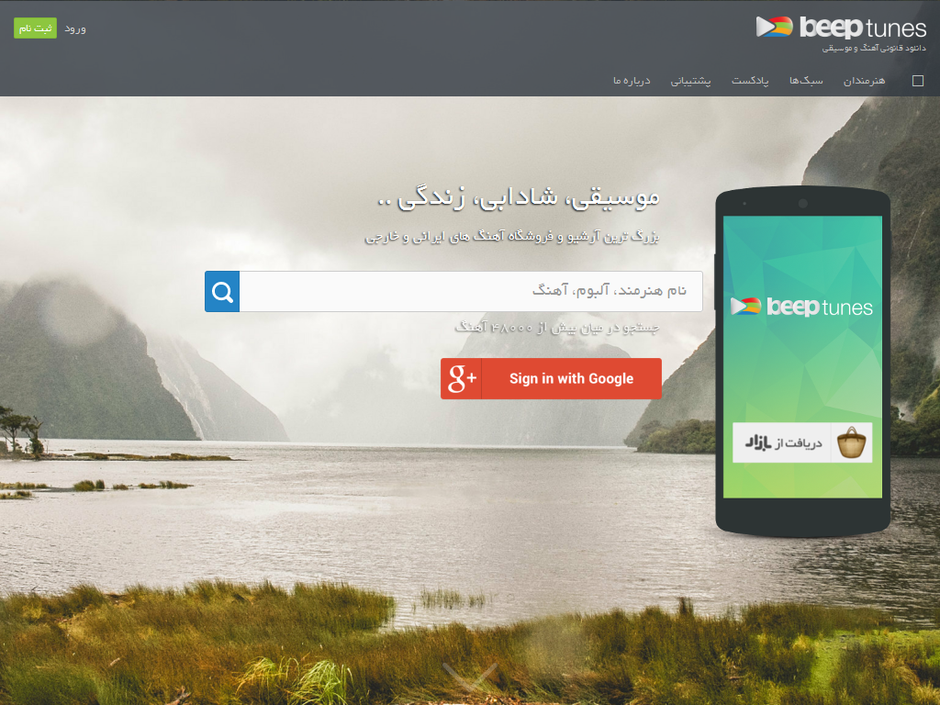
11
راحتی
راحـــتـــی انـــجــــام یــــک کــــار
تسهیل دسترسی به یک محصول

Slide 34
11
راحتی
راحـــتـــی انـــجــــام یــــک کــــار
تسهیل دسترسی به یک محصول

Slide 35

و مثال‌های دیگر...

Slide 36

یک راه دیگر برای
شناسایی ارزش
تست درخواست مشتری

Slide 37

به کدام‌یک از سه درخواست زیر پاسخی دارید؟
به من چیزی بده...
1
سرعت، امنیت، اعتماد، یک تجربه مثبت، موفقیت – برای شخص یا شرکت

Slide 38
به کدام‌یک از سه درخواست زیر پاسخی دارید؟
به من چیزی بده...
1
سرعت، امنیت، اعتماد، یک تجربه مثبت، موفقیت – برای شخص یا شرکت
کمکم کن...
2
مرا به هدفم برسان، با کسی مرتبطم کن، زندگی‌ام را بهبود بده و...

Slide 39
به کدام‌یک از سه درخواست زیر پاسخی دارید؟
به من چیزی بده...
1
سرعت، امنیت، اعتماد، یک تجربه مثبت، موفقیت – برای شخص یا شرکت
کمکم کن...
2
مرا به هدفم برسان، با کسی مرتبطم کن، زندگی‌ام را بهبود بده و...
نجاتم بده...
3
زمان، پول، ریسک، تردید، سختی، تجربیات منفی و...

Slide 40
؟
شوند
چرا
من
بايد
مشتری
کارگاه طراحی مدل کسب و کار / مهدی ناصری / شهرک علمی تحقیقاتی اصفهان / 9 تیر 1394

Slide 41
؟
شوند
قیمت
چرا
من
کاهش هزینه‌ها
طراحی
بايد
تازگی
شخصی‌سازی
عملکرد
مشتری
انجام کامل کار
راحتی
قابلیت دسترسی
کاهش ریسک
منزلت
کارگاه طراحی مدل کسب و کار / مهدی ناصری / شهرک علمی تحقیقاتی اصفهان / 9 تیر 1394

Slide 42
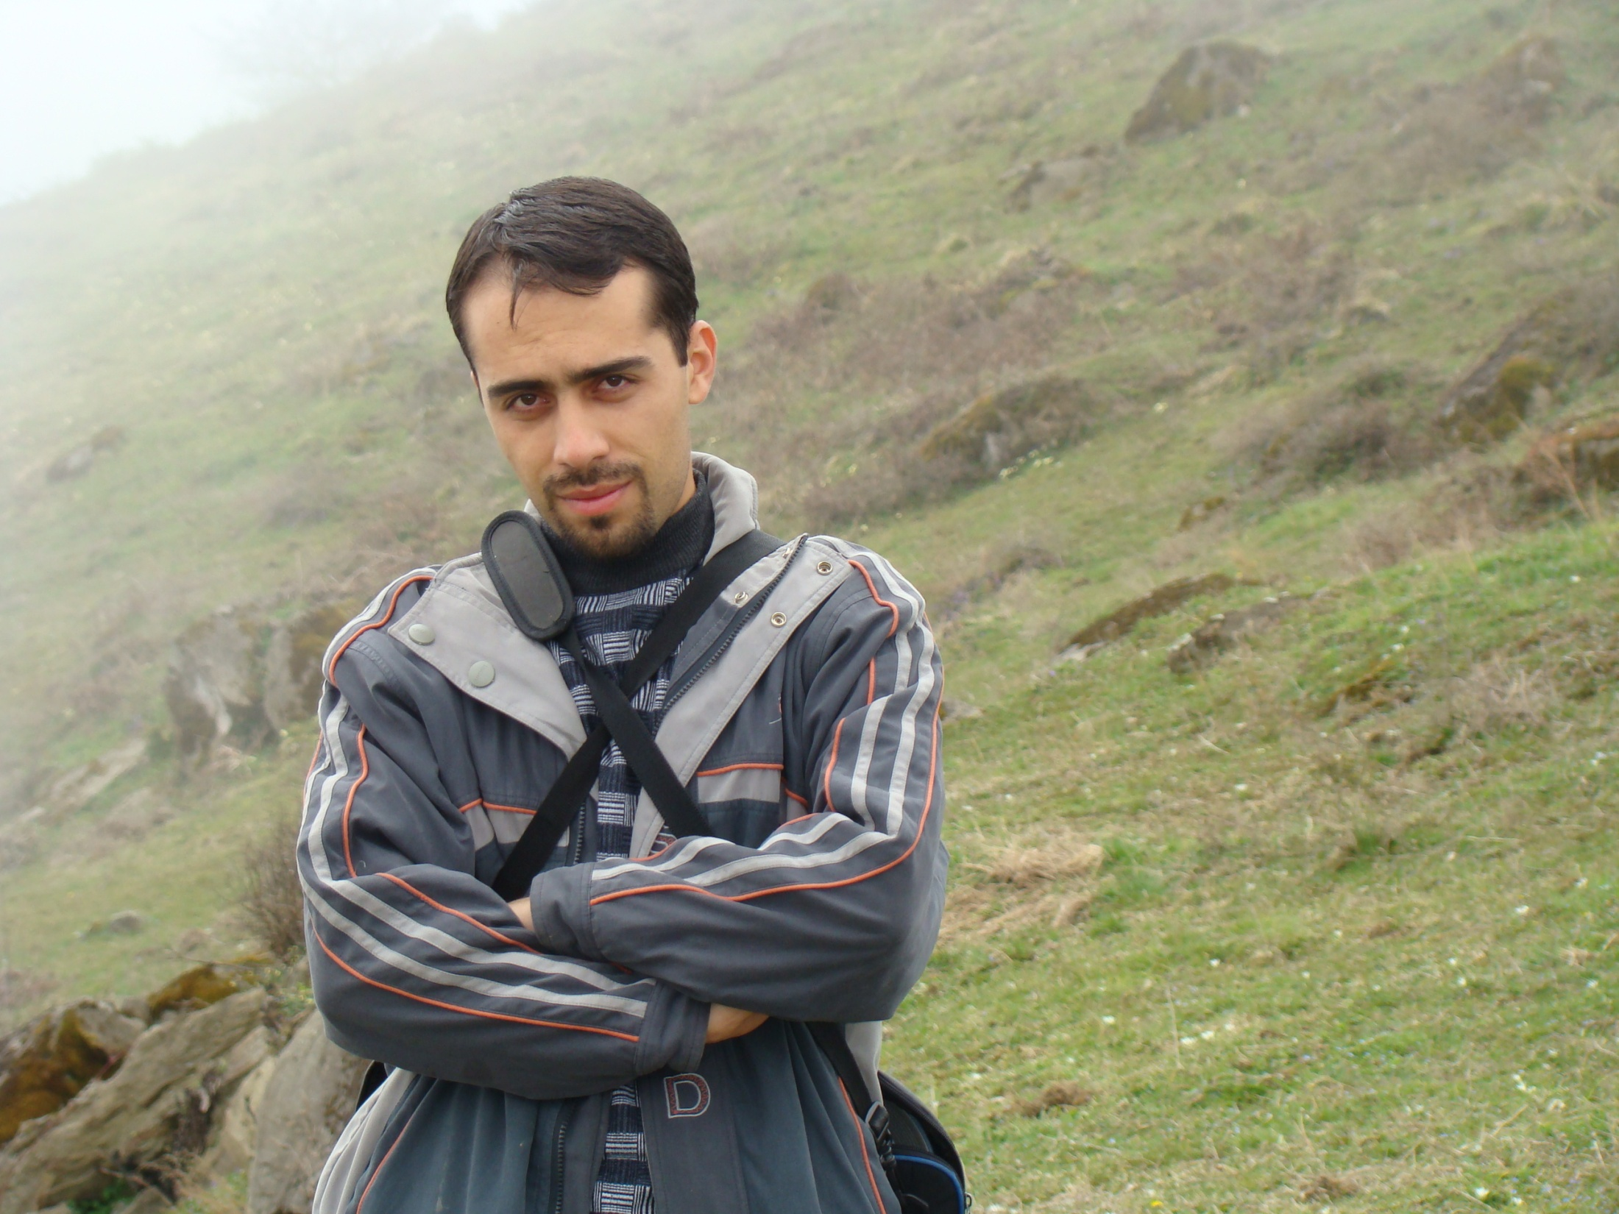
برای مشاهده اسلایدهای بیشتر
مرا در اسلایدشیر دنبال کنید
http://www.slideshare.net/mahdinasseri/
مروج کارآفرینی
مدیر پروژه و متخصص توسعه سیستم‌های تجارت الکترونیکی
عضو هیئت علمی دانشگاه
مهدی ناصری
@mahdinasseri

Slide 43
بیشتر یاد بگیرید
...

Slide 44

برای مشاهده اسلایدها کلیک کنید

Slide 45

برای مشاهده اسلایدها کلیک کنید

Slide 46

برای مشاهده اسلایدها کلیک کنید

